Slide 1


Bankovní identita (BankID)
Vypracoval : Josef Maixner

Slide 2


Co je BankID?
Zabezpečená digitální identita
Autorizovaná komunikace s úřady
Notes:
Identita je míněno jako třeba občanský průkaz nebo cestovní pás

Slide 3
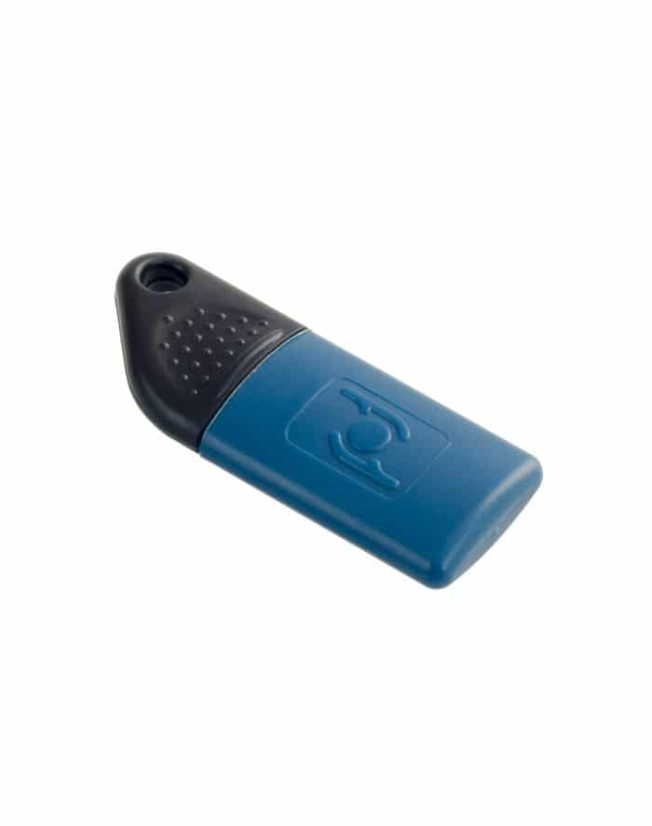
Identifikace v BankID
Bankovní identita
Občanský průkaz
Elektronický klíč

Slide 4

Výhody BankID
Elektronický podpis
Přístup do eGovernmentu
Portál občana
Notes:
Můžeme použít pro uzavírání smluv aniž by jsme musely někam chodit K portál občanovi má přistup jen uživatel a může spravovat své doklady
eGovernment je elektronická vláda

Slide 5
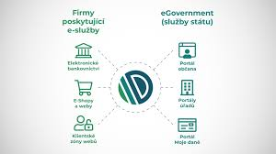
Portál veřejné zprávy
Ministerstvo vnitra
Informace
eGoverment
Portál občana
Notes:
Správcem tohoto portálu je ministerstvo vnitra
Na portálu veřejné zprávy najdeme informace státních věcech a zdravotních

Slide 6

eGovernment
Komunikace státu s občany
Komunikace tipu e-citizen
Statní instant-messaging
Notes:
E-citizen pomáhá uživatelům se orientovat na internetu instant-messaging okamžité zasílání zpráv
V rámci eGovernmentu to je například zasílání varovných sms

Slide 7

Portál občana
Opensource
Datová schránka
Správa dokladů
Notes:
Portál je postaven na platformě opensource skrze datovou schránku můžete komunikovat s úřady

Slide 8
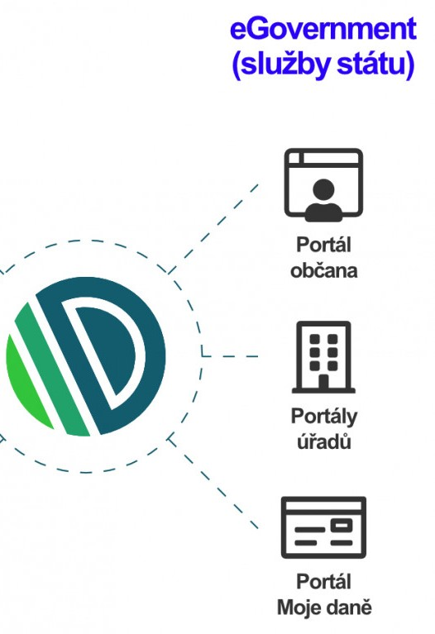
BankID ve státní správě
Portál občana - kontrola dokladů
Česká správa sociálního zabespečení
Moje daně
Notes:
Portál občana kontrola platnosti dokladů, obnovení řidičáku, bodové hodnocení řidičů, založení nebo změna živnosti, výpis z rejstříku trestů, podpis ePetice
Česká správa sociálního zabezpečení podání přehledu o příjmech a výdajích OSVČ, informace o zaplacených zálohách na důchodové pojištění OSVČ
Moje daně vyplnění a podání daňového přiznání k dani z příjmu fyzických osob, dani z nemovitých věcí nebo dani z přidané hodnoty, kontrola stavu vašeho daňového účtu

Slide 9
BankID ve státní správě
Úřad práce ČR
Očkovací portál
eRecept
Notes:
Úřad práce ČR žádost o podporu v nezaměstnanosti, o rodičovský příspěvek a další dávky nebo podání žádosti o zprostředkování zaměstnání
Očkovací portál stažení certifikátu o očkování, testu nebo prodělané nemoci
eRecept seznam vydaných i nevydaných léků, chystá se přehled o absolvovaném očkování

Slide 10


Jak si vytvořit BankID?
Založím si účet
Banky s BankId : air Bank
česká spořitelna
ČSOB
Fio Banka
Komerční Banka
Moneta money bank
Raifaisen bank
Uni credit Bank
Notes:
Založím si učet u banky která má výhody online bankovnictví FioBanka a unikredit Bank umožňují jenom přístup do portálu státní zprávy.
ČSOB a Česká spořitelna mezi prvními spustily službu BankId

Slide 11

Použití BankID
Nakupování
Zdraví
Finance
Socialní dávky
Datová schránka
Notes:
Offline i online na internetu BankID se dá propojit s zdravotní pojišťovnou a můžeme kontaktovat lékaře
Díky bankID si můžeme vžít půjčku nebo začít spořit. Můžeme si zažádat o příspěvek třeba na dítě na portále úřadu práce
Schránka pro elektrické dokumenty

Slide 12

Použití bankID
Pojištění
Důchod
Bydlení a energie
Daně
investice
Notes:
Nemusíme chodit na pobočku nebo řešit papírování abychom si vyřešit pojištění V eportálu ČSSZ si jednoduše můžeme zjistit kdy půjdeme do důchodu a jak velký důchod budeme mít
Můžeme požádat o dotace na dům nebo na vytápění domu a nebo kontaktovat dodavatele energii spravovat daně můžeme na portálu mojedaně.cz a zde můžeme podávat daňové přiznání když se přihlásíme do portálu investičních společností můžeme investovat do cených papírů nebo do kryptoměn

Slide 13
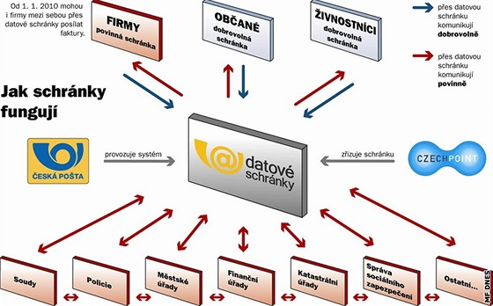
Datová schránka

Slide 14

eIdas
Nařízení EU
Elektrické podpisy
2 zaležitosti kterých se týká eIdas:
1. Systém elektronické identifikace
2.Služeby vytvářející důvěru
Notes:
eIdas (electronic Idetification, Autentication and trust Services) nastavil noví systém interakčí mezi hospodáři, obyvately a veřejnou zprávou po celé EU. Elektronický podpis a kvalifikovaný elektrický podpis jsou usnadnění bysnisu po celé EU. 1. případ uznání elektronické komunikace fyzických a pravních osob a usnadnění transakcí.
2.Případ spočívá ve vytváření el podpisů a el ověřování, jako el podpis el časové razítko a el pečetí a doručování certifikátů

Slide 15

Další portály
Veřejná správa
Práce v ČR
Osoby se zdravotním postižením
Notes:
Veřejná správa- portál občana- jediné místo pro komunikaci občana s úřadem, portál veřejné zprávy- je zaměřen na státní zprávu a samozprávu i soukromé organizace
Práce v ČR-legální práce cizinců-informace o práci v ČR v různých jazycích, práce občanů EU v ČR- informace o práci v ČR pro občany EU
Osoby se zdravotním postižením- Asociace pracovní rehabilitace v ČR-rozvijení kvalit služeb v pracovní rehabilitaci, Nadační fond pro podporu zaměstnání osob se zdravotním postižením, OZP práce- speciální portál pro zaměstnání zdravotně postižených lidí

Slide 16

Další portály
Volba povolání
Výběr škol a oborů, další vzdělání, stáže
Přijímací zkoušky, maturita
Notes:
Volba povolání- národní soustava kvalifikací- informuje o soustavě celostátních profesionálních kvalifikaví v ČR, Národní soustava povolání- dostupná databáze povolání spravovaná ministerstvem práce a soc. věcí v ČR, průvodce volbou povolání- informuje o uplatnění absolventů škol na trhu práce Výběr škol a oborů , další vzdělání, stáže-Atlas školství slouží k vyhledávání škol, Střední školy-umožnuje vyhledávání středních škol podle různých kriterii, vysoké školy-umožnuje vyhledat vysokou podle různých kriterii, vyšší odborné školy, Vyšší odborné školy- umožnuje vyhledávat vyšší odborné školy podle různých kritérii Přijímací zkoušky, maturita-CERMAT-zjištuje yýsledky vzdělání obsahující kromě informací až k maturitě, Nová maturita- Bližší informace k maturitě, SCIO- zaměřuje se na školní a mimoškolní vzdělání s orientací na vysoké školy.

Slide 17
citace
Bankovní identita – 5 faktů o BankID, o kterých jste možná nevěděli - MoroSystems Blog. (n.d.). MoroSystems Blog -. https://blog.morosystems.cz/2021-02/odborne/bankovni-identita/?gclid=CjwKCAiAzp6eBhByEiwA_gGq5IZJtmOqGbEXki_-uzURo6lk67vM9iCw7Jk9iFupb28Xkg1E9zP30xoCwtUQAvD_BwE
gov.cz - Portál veřejné správy. (n.d.). gov.cz - Portál veřejné správy. https://portal.gov.cz/rozcestniky/portal-obcana-RZC-108
Přispěvatelé projektů Wikimedia. (2005, July 8). Instant messaging – Wikipedie. Wikipedie, otevřená encyklopedie. https://cs.wikipedia.org/wiki/Instant_messaging
Přispěvatelé projektů Wikimedia. (2021, February 4). Bankovní identita – Wikipedie. Wikipedie, otevřená encyklopedie. https://cs.wikipedia.org/wiki/Bankovní_identita#cite_note-1
řispěvatelé projektů Wikimedia. (2007, February 23). e-Government – Wikipedie. Wikipedie, otevřená encyklopedie. https://cs.wikipedia.org/wiki/E-Government
Vaše digitální občanka. (n.d.). Bank ID. https://www.bankid.cz/
Autenti, T. (2022, October 5). Co je to eIDAS? Autenti | Przyspiesz swój biznes dzięki e-podpisowi. https://autenti.com/cs/blog/co-je-to-eidas?utm_term=&amp;utm_campaign=[SN]+/+DSA+/+INT+/+CS+/+Elektronický+podpis+(E-podpis)&amp;utm_source=adwords&amp;utm_medium=ppc&amp;hsa_acc=3048952534&amp;hsa_cam=17938456937&amp;hsa_grp=151199752468&amp;hsa_ad=629835459832&amp;hsa_src=g&amp;hsa_tgt=dsa-1854775676059&amp;hsa_kw=&amp;hsa_mt=&amp;hsa_net=adwords&amp;hsa_ver=3&amp;gclid=CjwKCAiA2rOeBhAsEiwA2Pl7Qx0wTJxHl_aT5g5az9uZkCh4itTjRF7q45aHNERYZ2LpkveR4qs_xRoC_acQAvD_BwE

Slide 18
citace
vytvářející důvěru – Wikipedie. Wikipedie, otevřená encyklopedie. https://cs.wikipedia.org/wiki/Služba_vytvářející_důvěru
Další portály. (n.d.). Průvodce. https://www.mpsv.cz/web/cz/dalsi-portaly?p_r_p_categoryId=767055&amp;p_r_p_resetCur=true

Slide 19
GitHub
https://github.com/22maixner/prezentace

